Slide 1



部
感
x
Mundo
Digital

Slide 2
部
感
Mundo
Digital
Indicador de nivel
Tipo de partida
Tutorial
Practicar
Desafío kami
Porcentaje de expansión
Herramienta de creación
Mannenhitsu
…

Slide 3
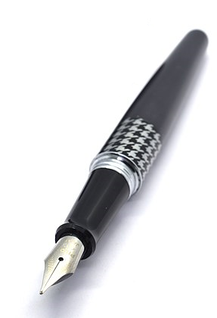
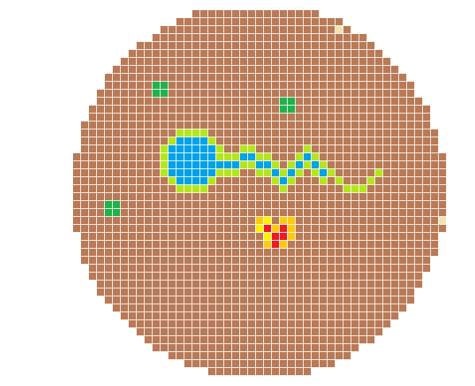
部
感
27%
訓練
一七

Slide 4

Mundo
Digital

